Slide 1
Призма. Пространственная теорема Пифагора.

Slide 2

Не стыдно чего - нибудь не знать, но стыдно не хотеть учиться (Сократ)

Slide 3
Фронтальный опрос.
Что такое многогранник?
Какие элементы содержит многогранник?
Что такое поверхность многогранника?
Что значит Эйлерова характеристика?
Какой угол называется плоским?
Чему равна сумма всех плоских углов в многограннике?

Slide 4
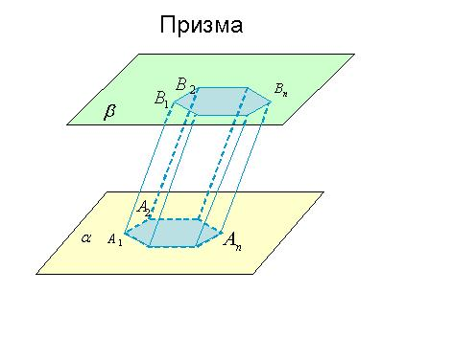
Многогранник, составленный из двух равных многоугольников А₁А₂…А_{n} и В₁В₂…В_{n},расположенных в параллельных плоскостях и n параллелограммов, называется призмой.

Slide 5
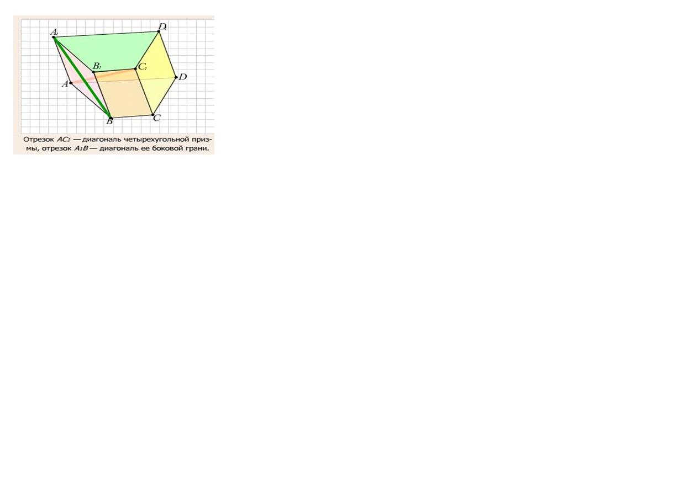
Диагональ призмы – отрезок, соединяющий две вершины, не принадлежащие одной грани.

Slide 6
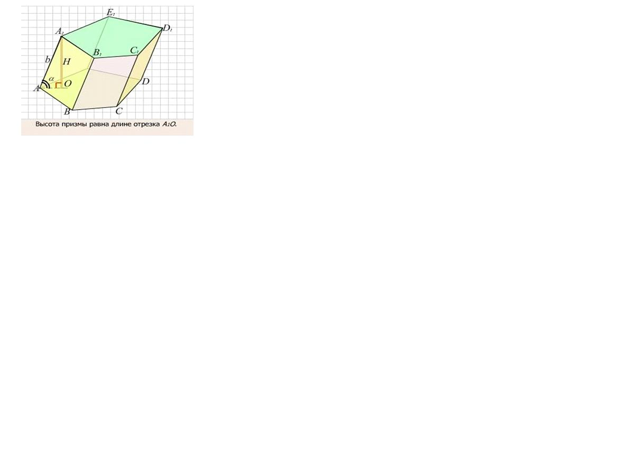
Перпендикуляр, проведенный из какой-нибудь точки одного основания к плоскости другого основания называется высотой.

Slide 7
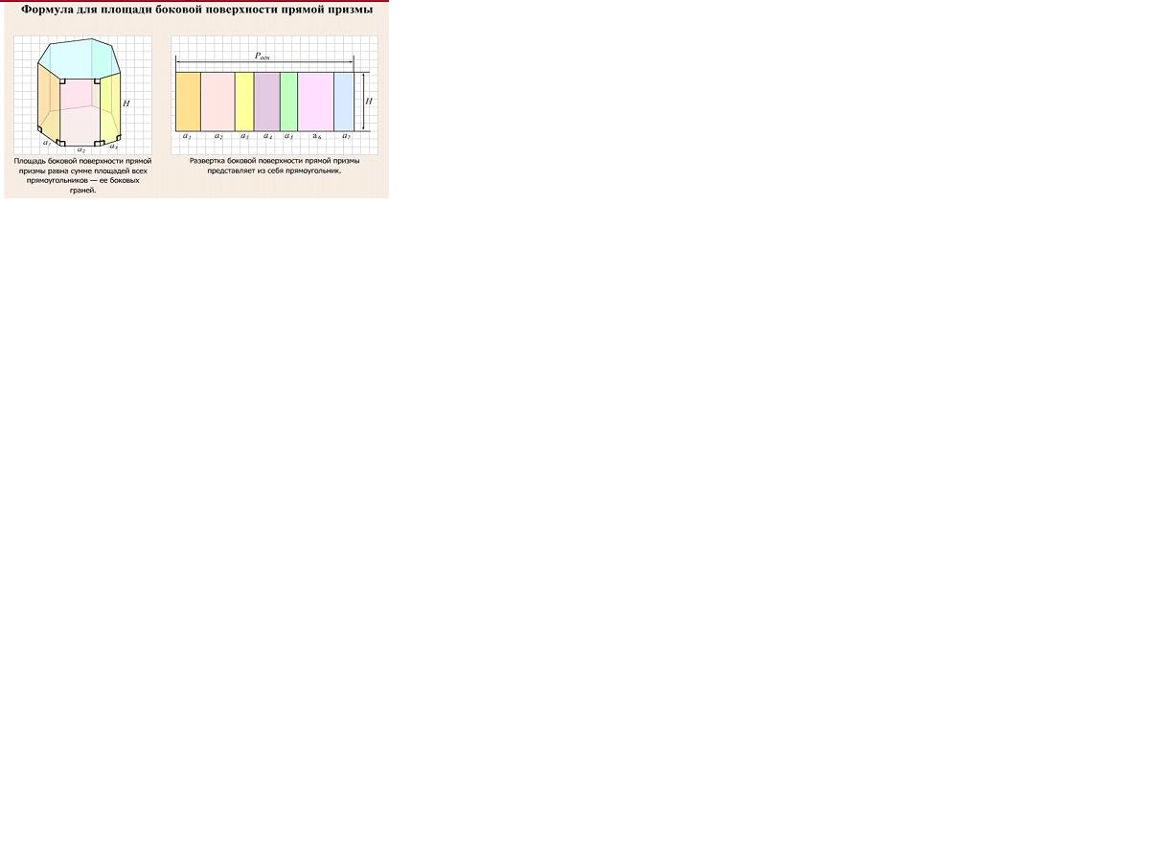
Теорема. Площадь боковой поверхности прямой призмы равна произведению периметра основания на высоту.

Slide 8
1. Заполните пропуски в задании:
Многогранник, составленный из двух равных n- угольников, расположенных в
[ ? ] плоскостях и n [ ? ] , называется призмой.

Slide 9
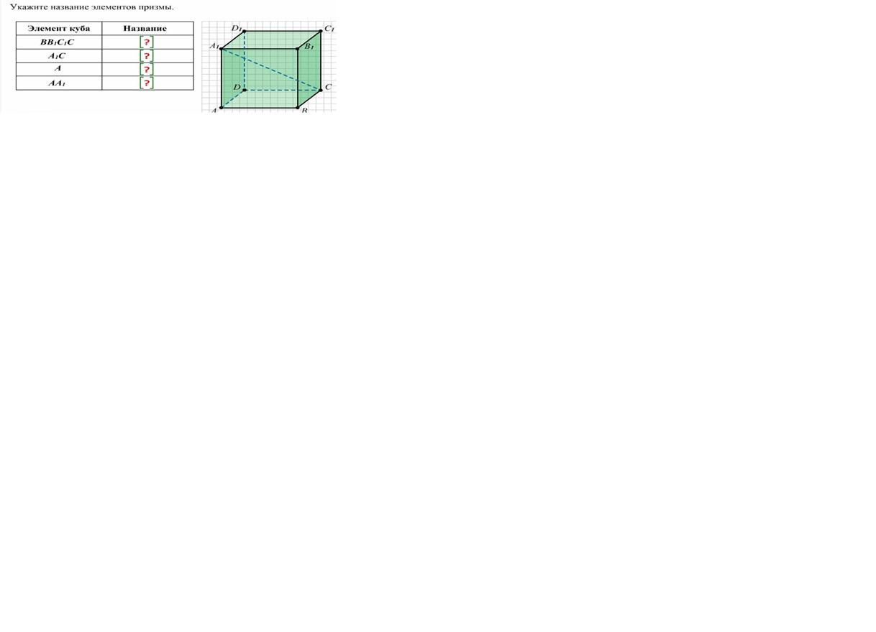
Укажите название элементов призмы.

Slide 10
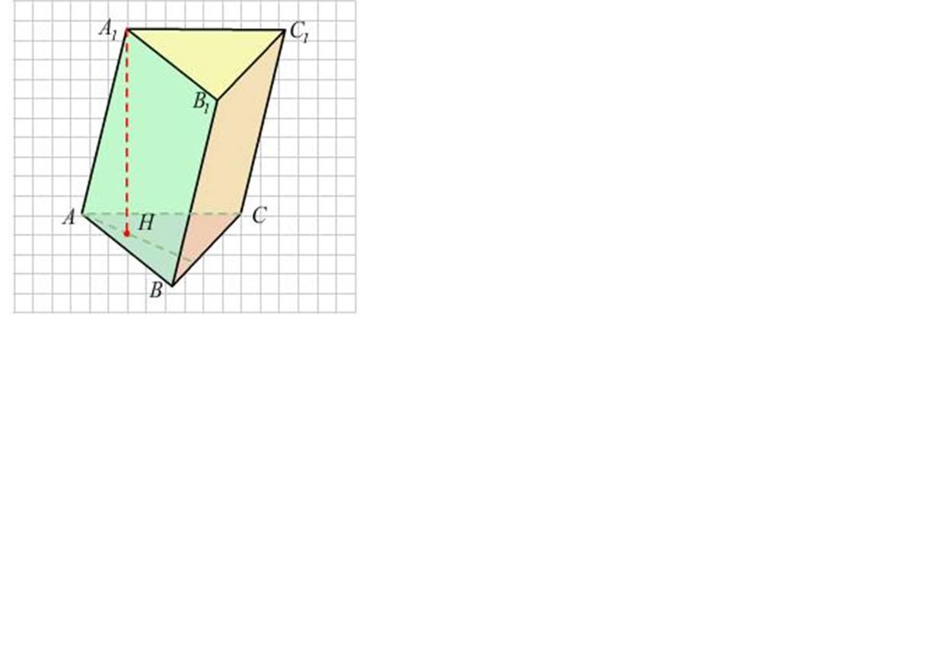
Дана наклонная треугольная призма, боковое ребро которой равно 38 и наклонено к плоскости основания под углом 60⁰. Найдите высоту призмы А₁Н.

Slide 11
Задача
В правильной 4-угольной призме сторона основания равна 10 и боковое ребро равно 7. Вычислите площадь боковой поверхности призмы.

Slide 12
Д/з
п. 27 – 31, № 220 и № 229 (а, г),творческая работа: изготовить модель призмы.

